Slide 1


图像识别小组第六次汇报
汇报人：
170600304郭轲
时 间：
2019年07月25日

Slide 2

壹、这四天学习收获
贰、问题总结
叁、未来计划
目录 / Contents

Slide 3
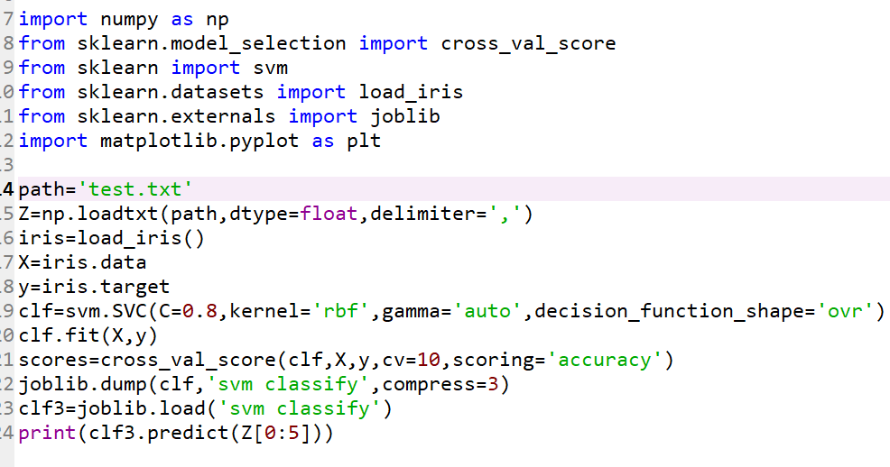
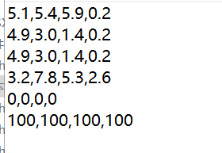
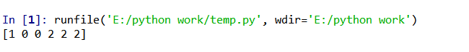
壹、这四天学习收获
代码：

Slide 4
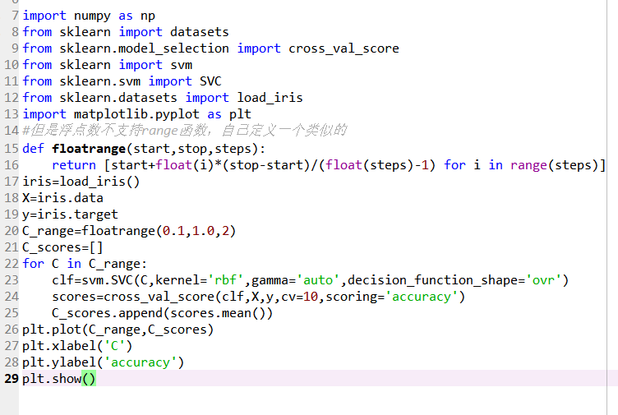
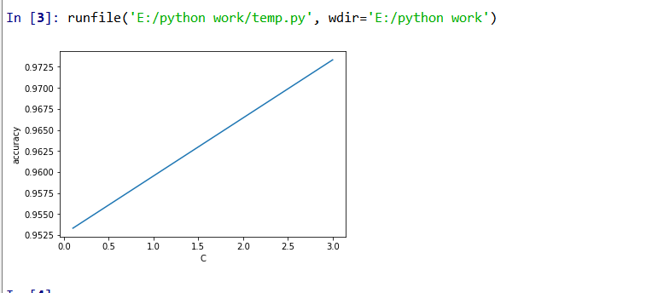
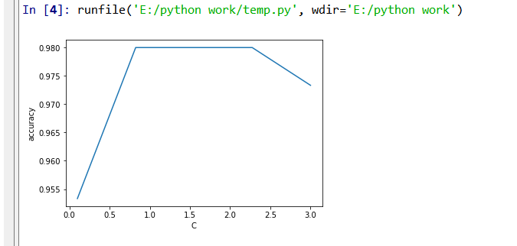
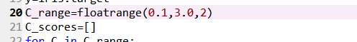

壹、这四天学习收获
代码：

Slide 5
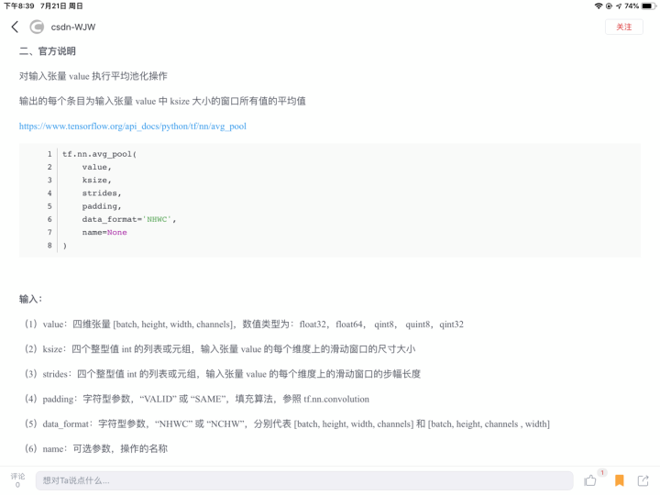
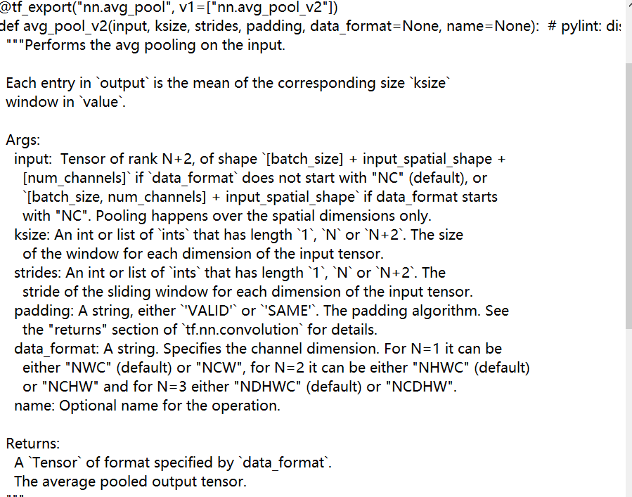
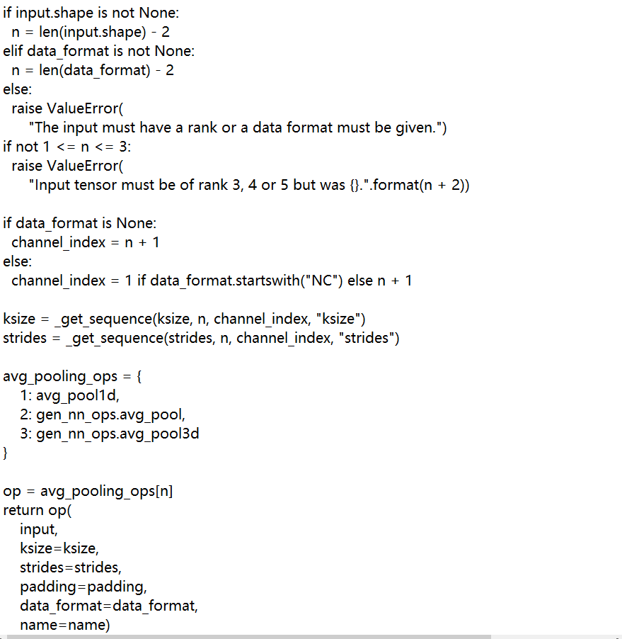
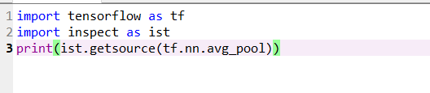
壹、学习收获
TensorFlow：
是Google在2015年推出的开源的计算框架。可以很好地支持深度学习的各种算法，也是在Github上最流行的框架。
以张量为基础（不依赖于坐标系选择的矢量）

Slide 6
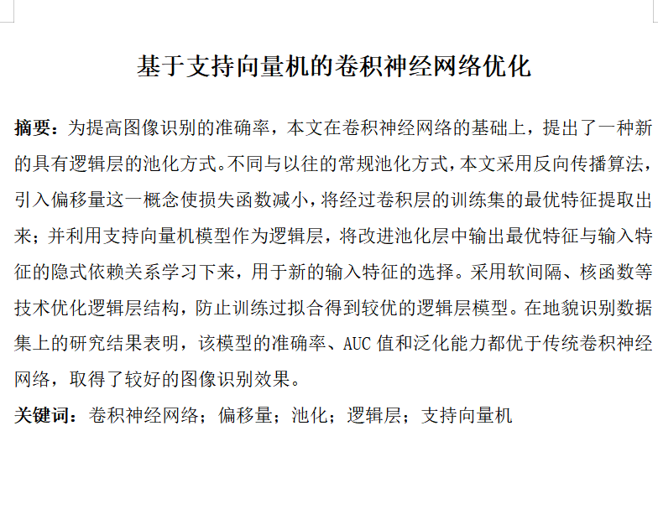
壹、这四天学习收获
论文写作：

Slide 7
贰、问题总结
数据
代码基础不好
tensorflow环境
数学理论没有创新

Slide 8
叁、未来计划
论文撰写
处理代码问题
数据可视化
数学原理上的研究，理解和创新

Slide 9
感谢聆听
欢迎指正

